Slide 1
Capítulo 17
Processamento paralelo

Slide 2
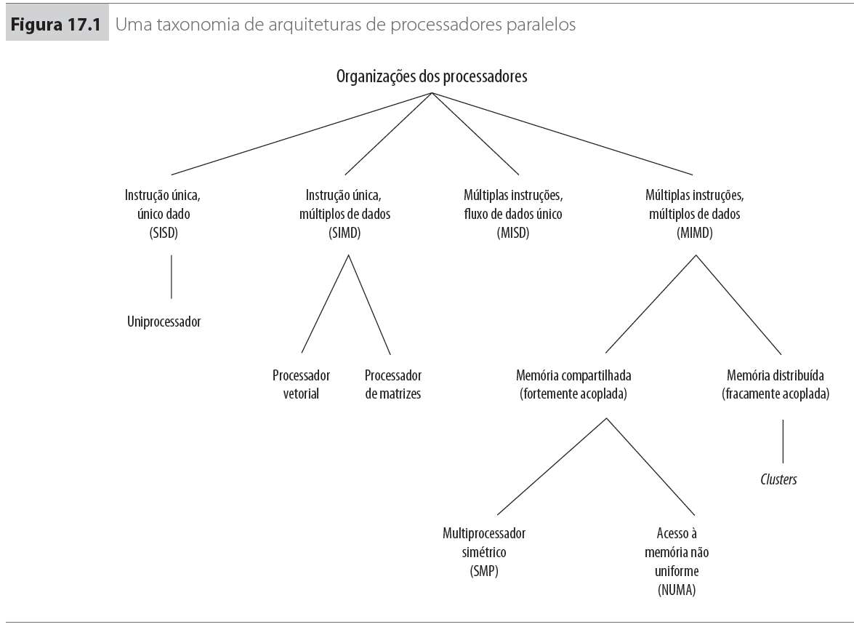
17.1 Organizações de múltiplos processadores

Slide 3
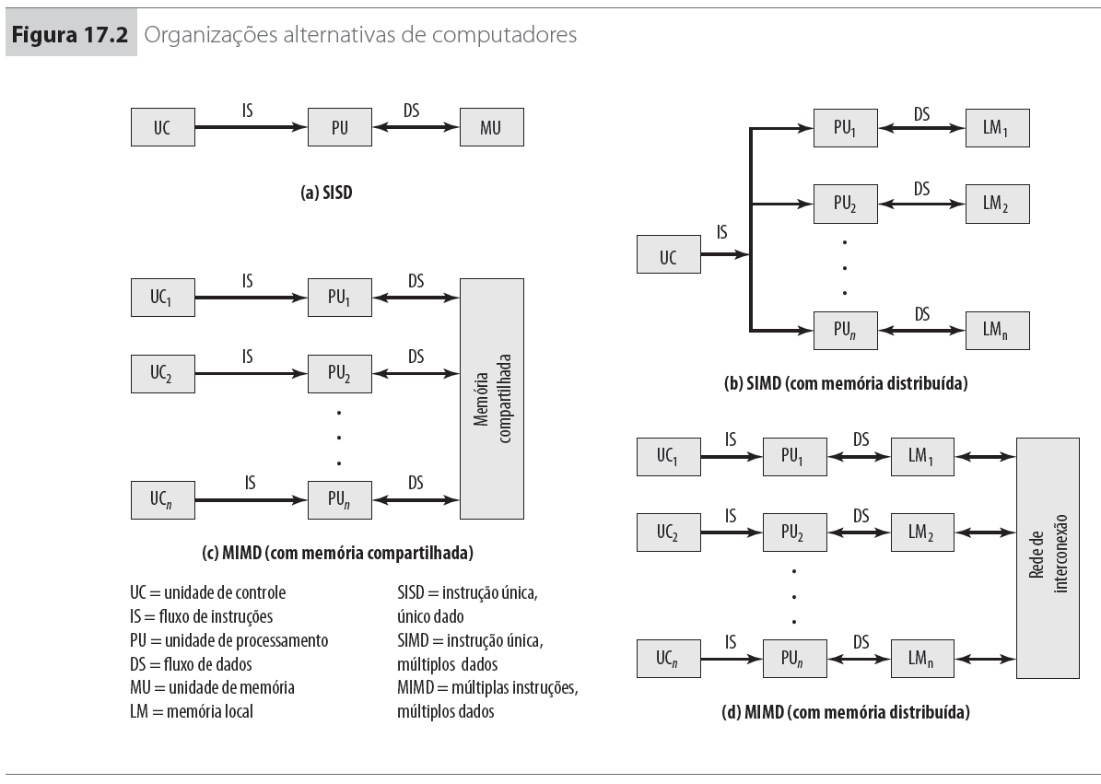

Slide 4
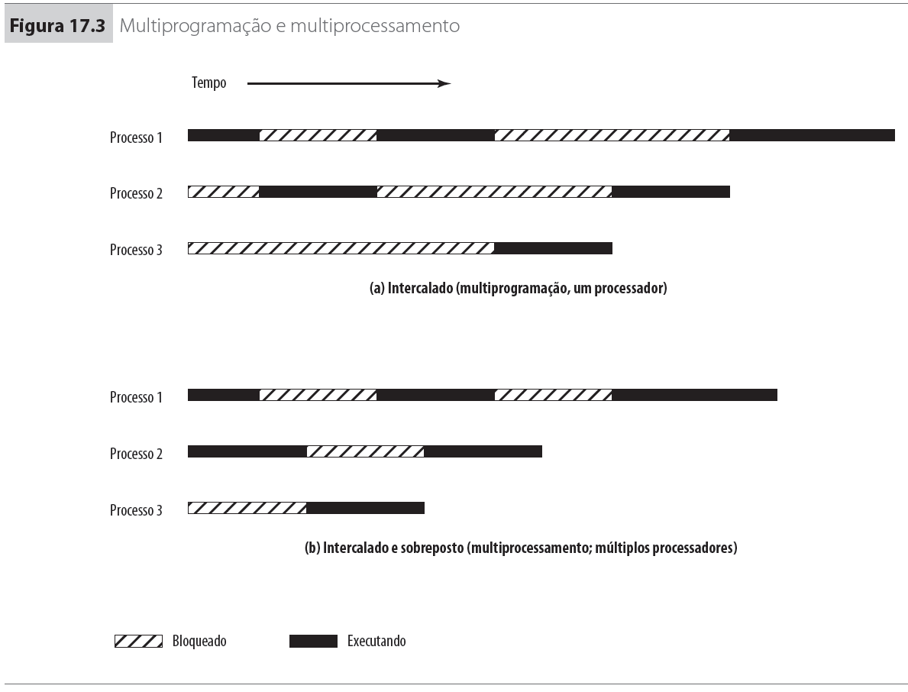
17.2 Multiprocessadores simétricos

Slide 5
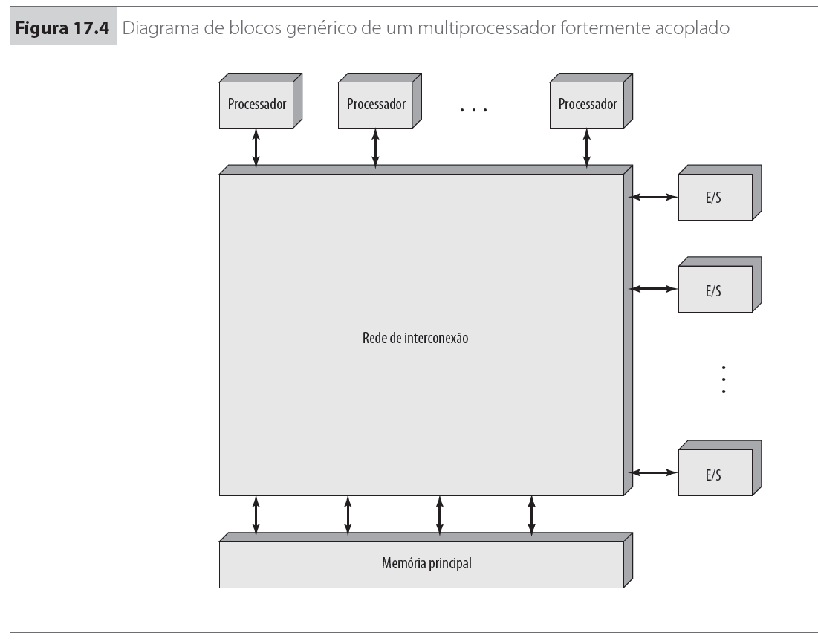

Slide 6
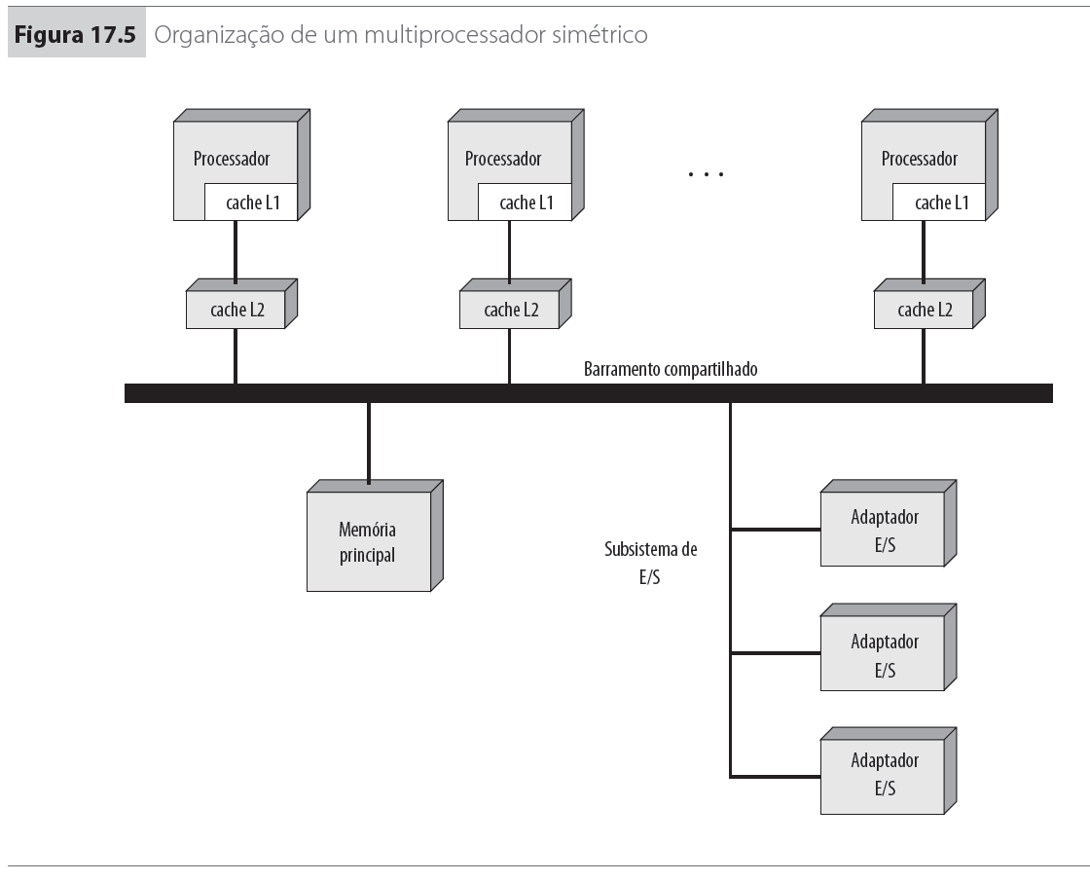

Slide 7
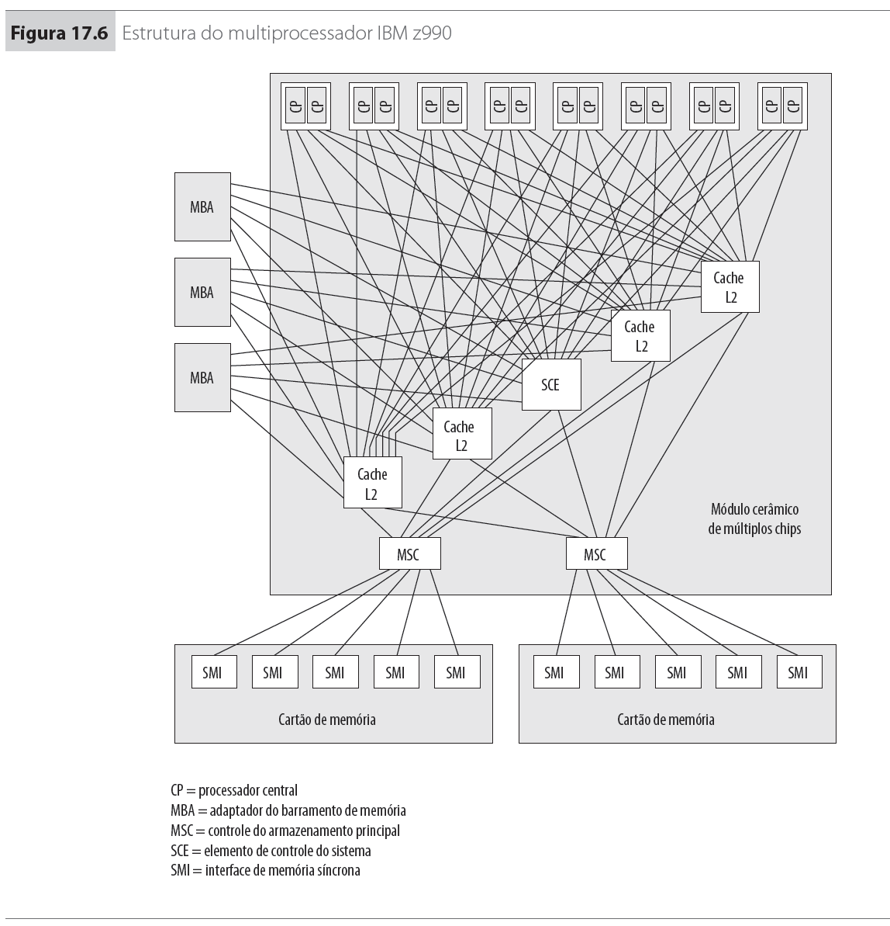

Slide 8

17.3 Coerência de cache e protocolo MESI

Slide 9
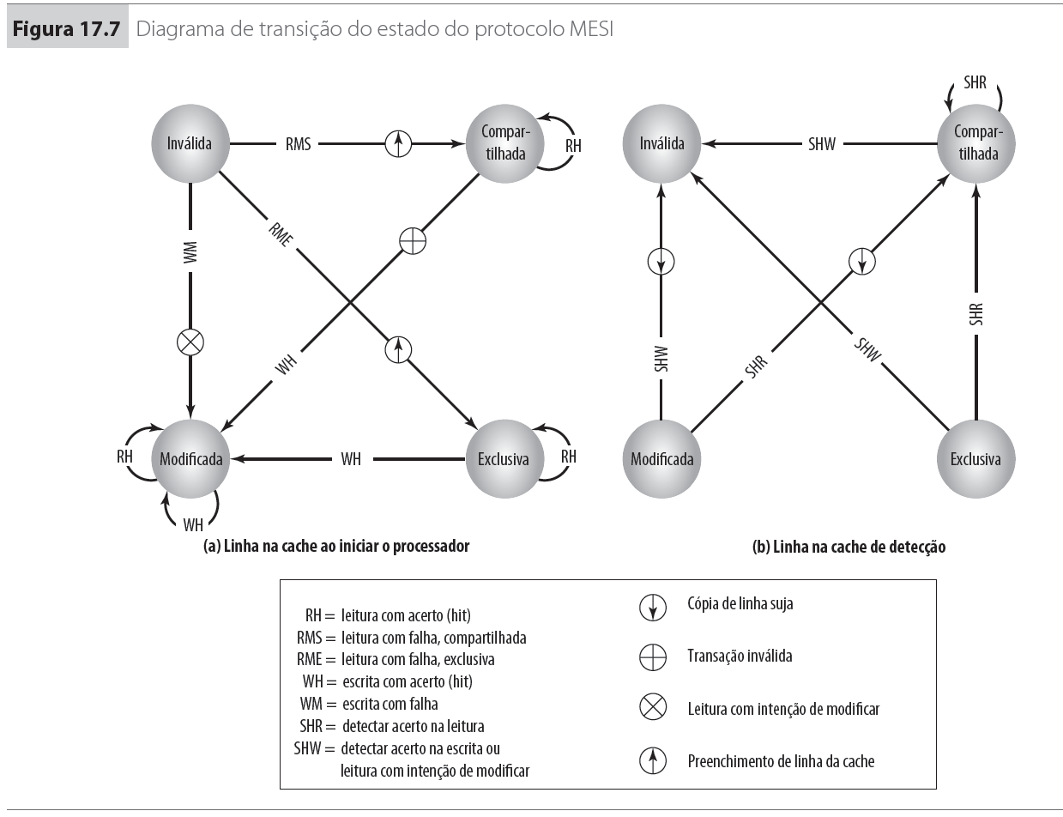

Slide 10
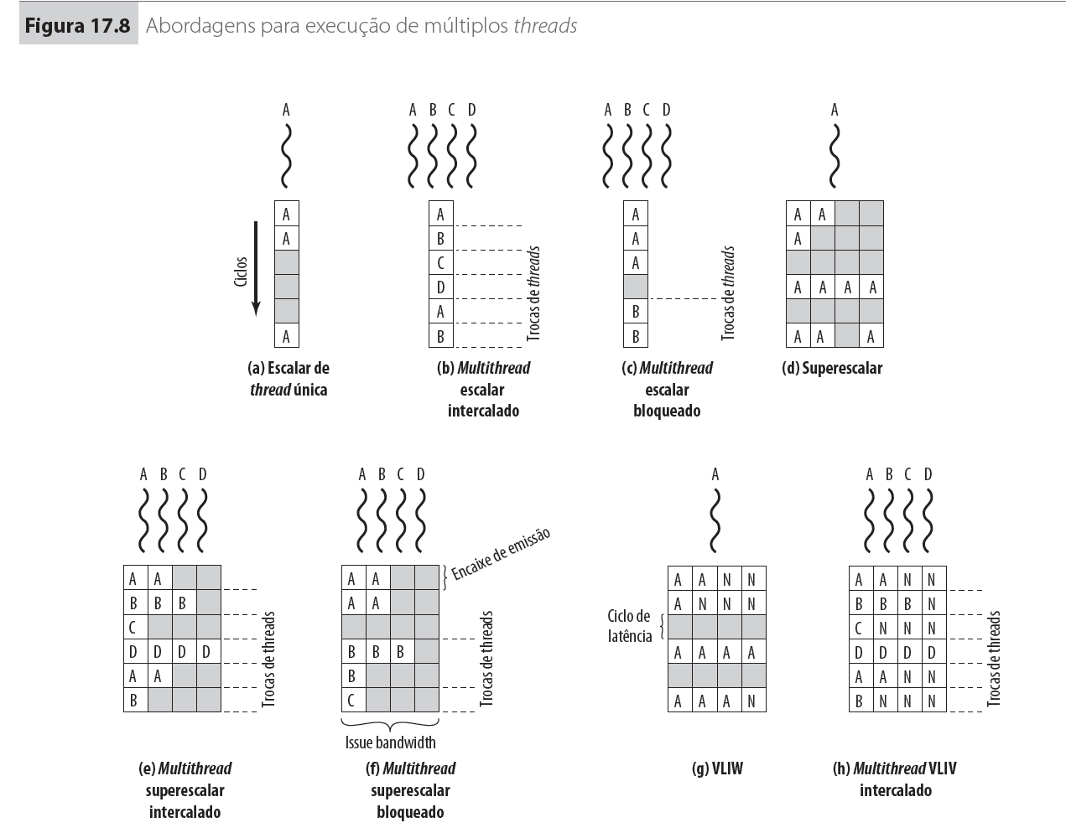
17.4 Multithreading e chips multiprocessadores
(Continua)

Slide 11
(Continuação)
(Continua)

Slide 12
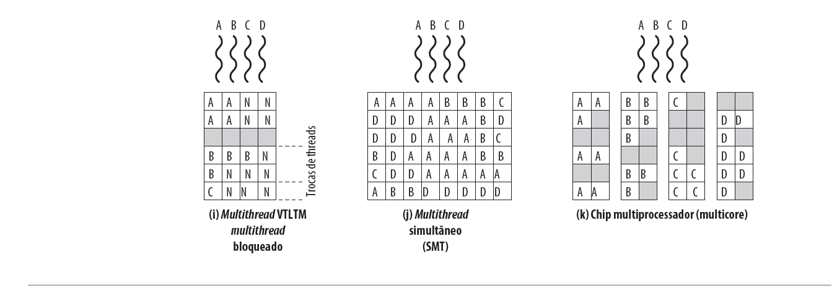
(Continuação)

Slide 13
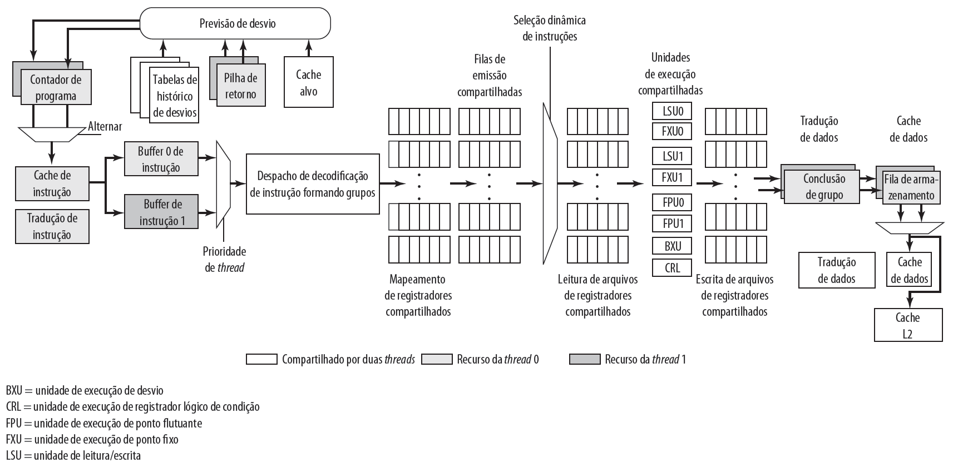
17.5 Clusters

Slide 14
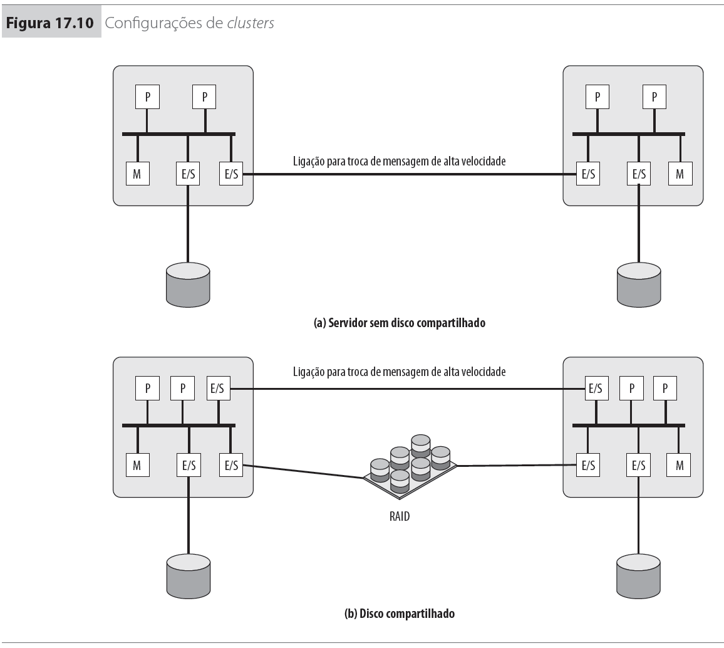

Slide 15
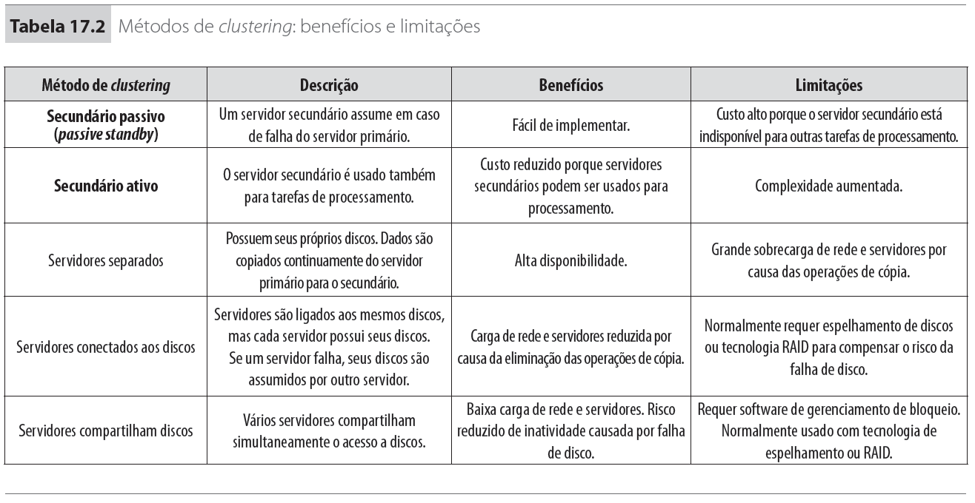

Slide 16
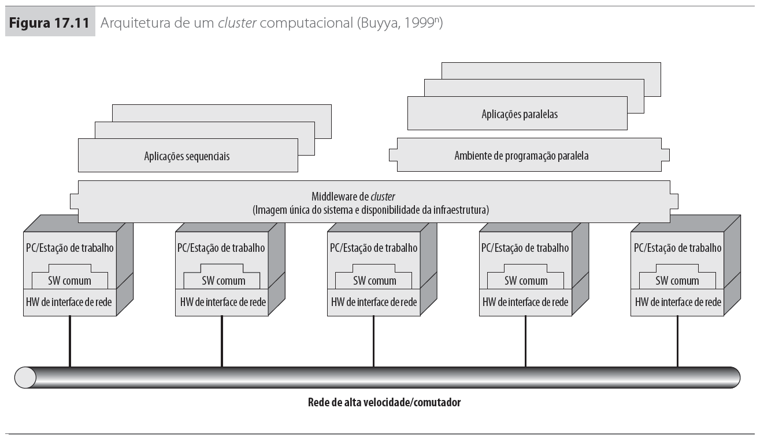

Slide 17
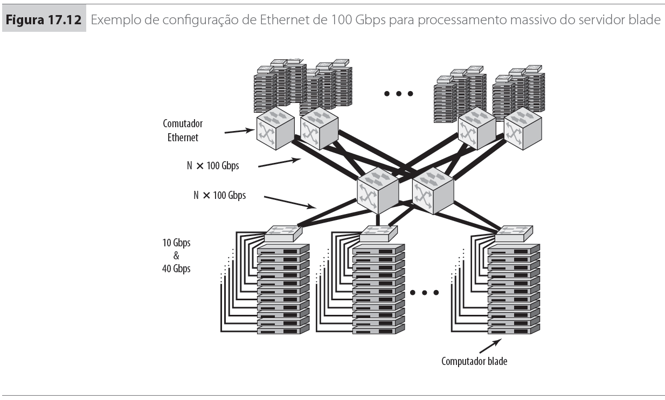
17.6 Acesso não uniforme à memória

Slide 18
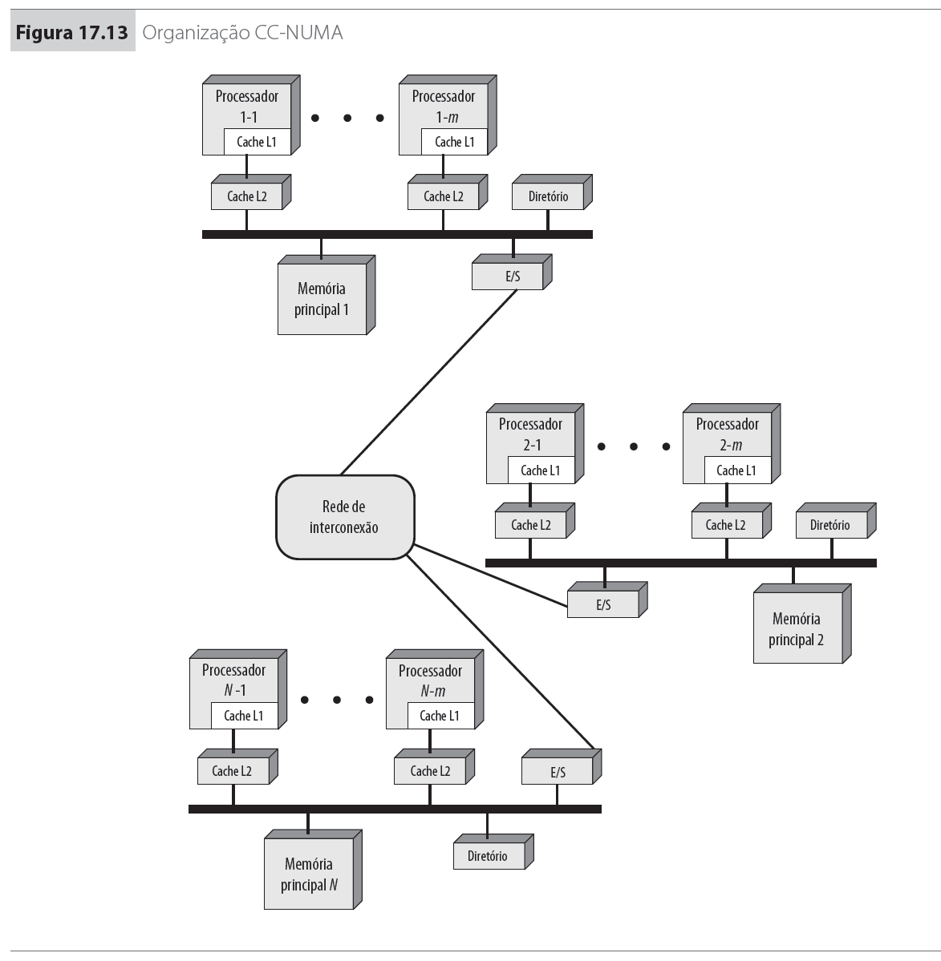

Slide 19
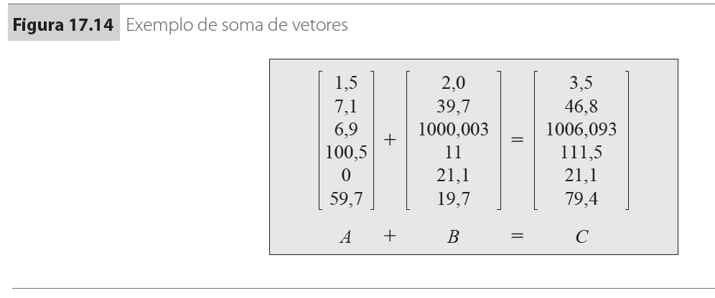
17.7 Computação vetorial

Slide 20
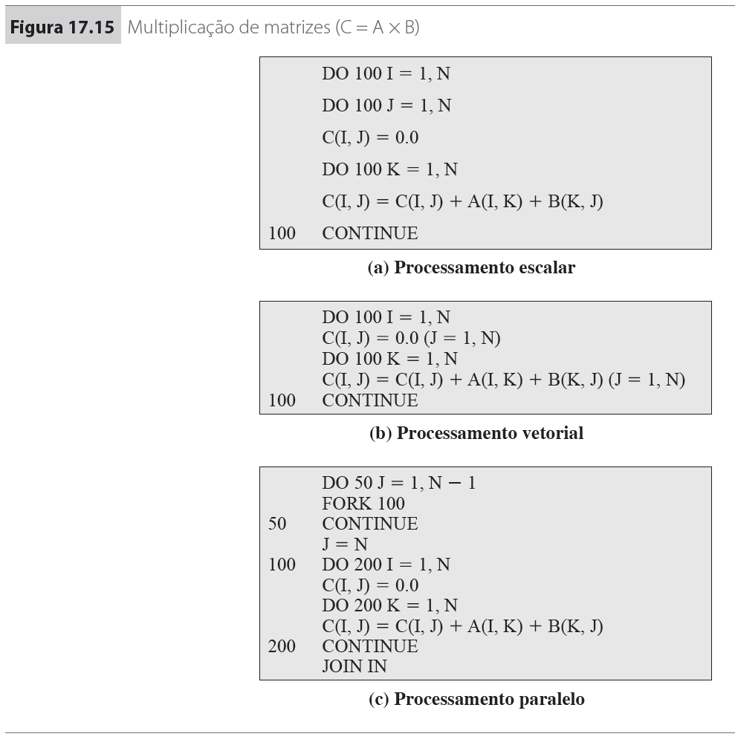

Slide 21
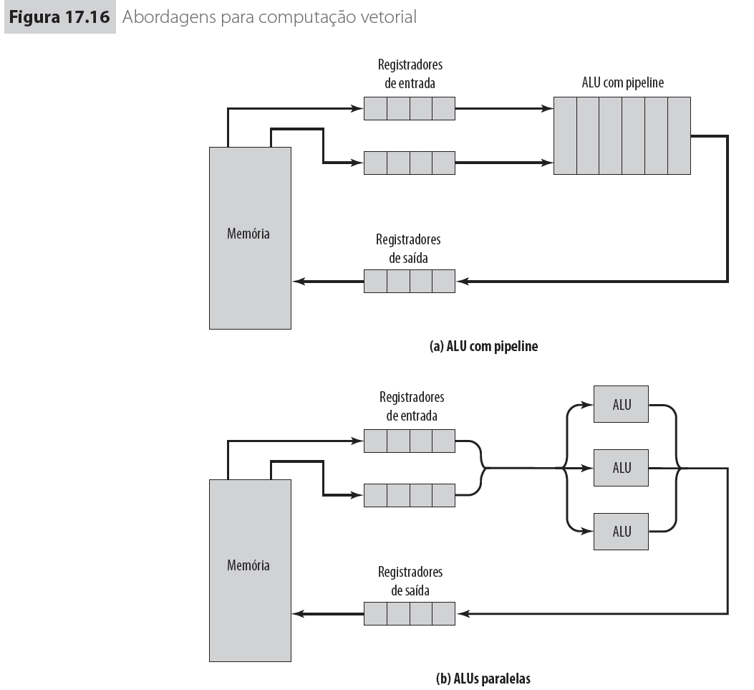

Slide 22
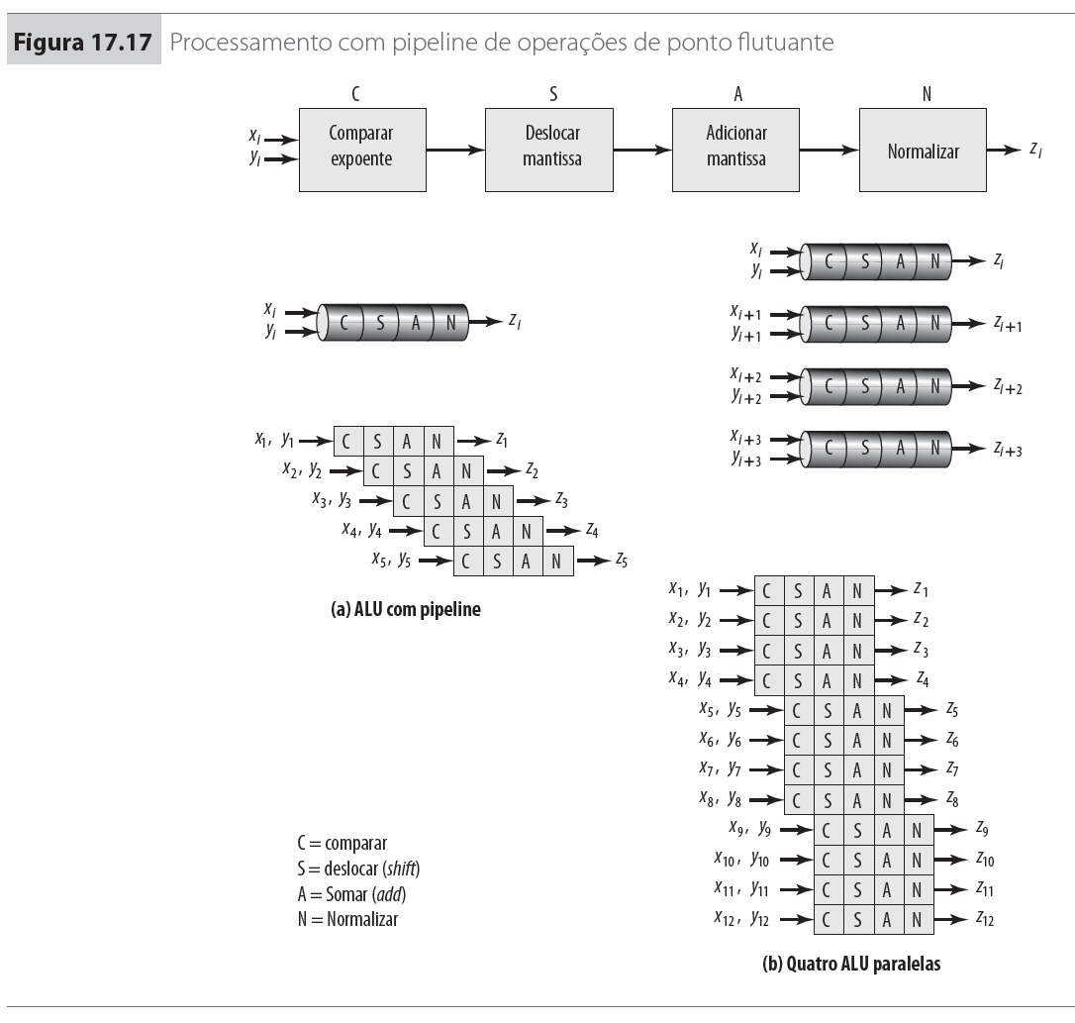

Slide 23


Slide 24
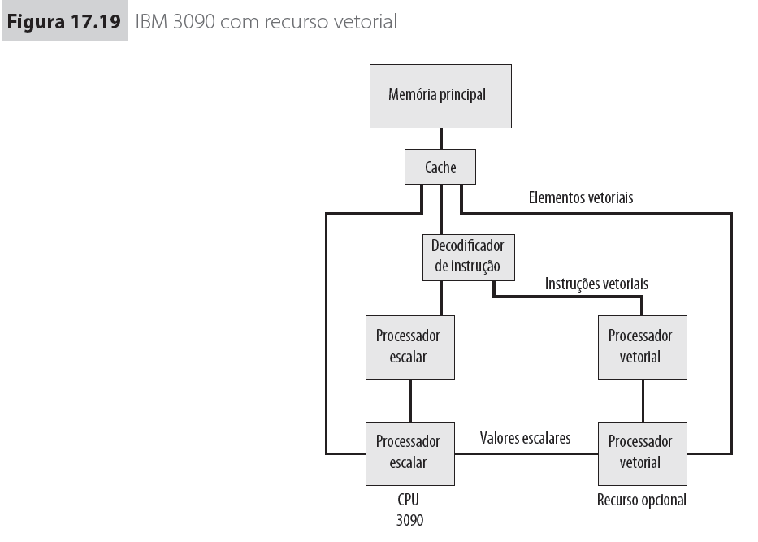

Slide 25
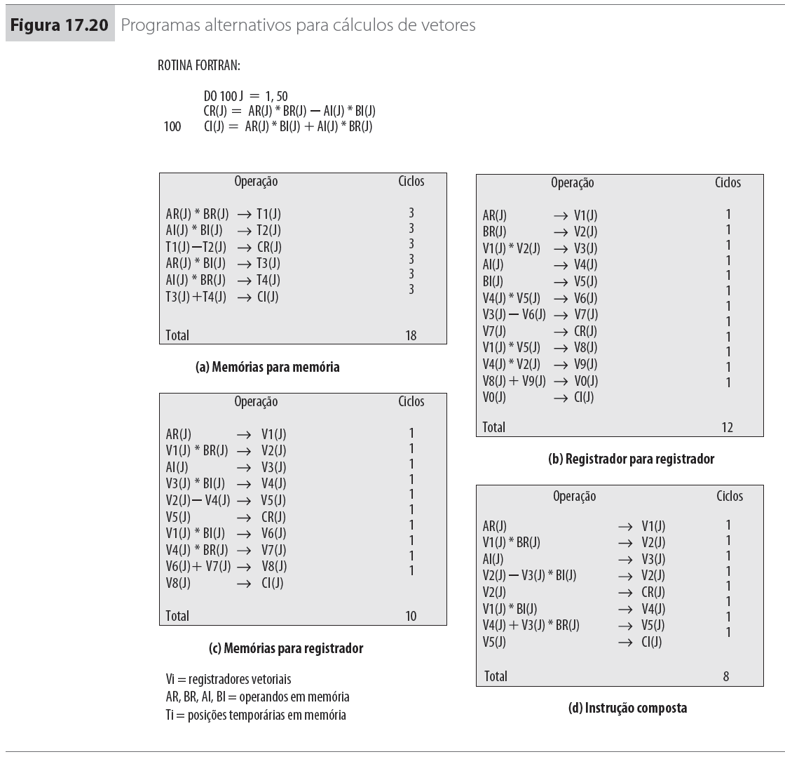

Slide 26
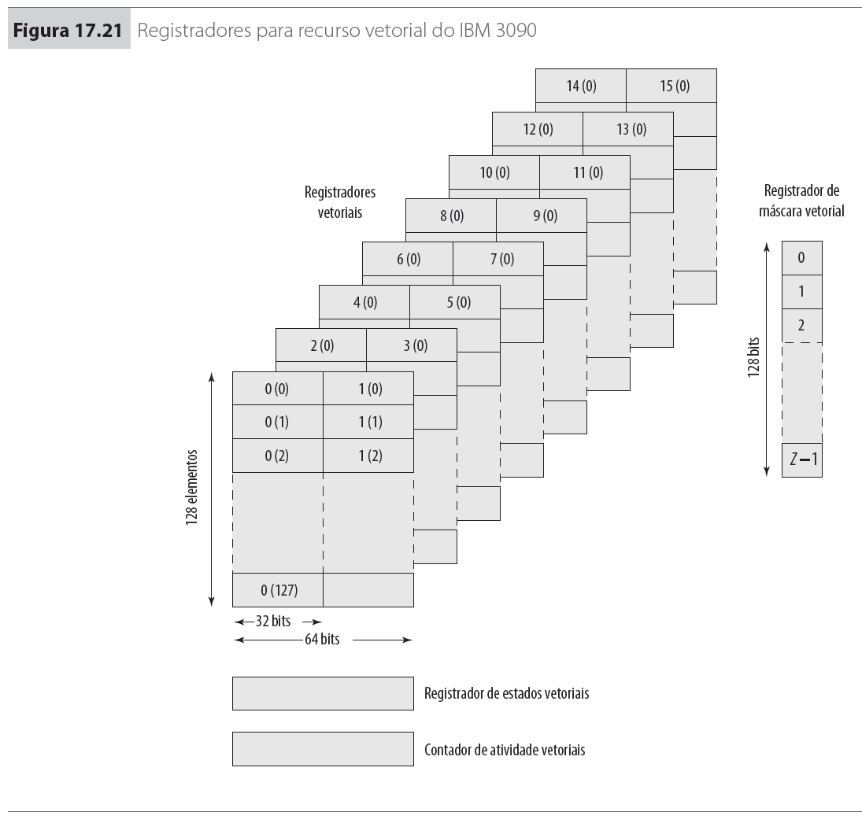

Slide 27
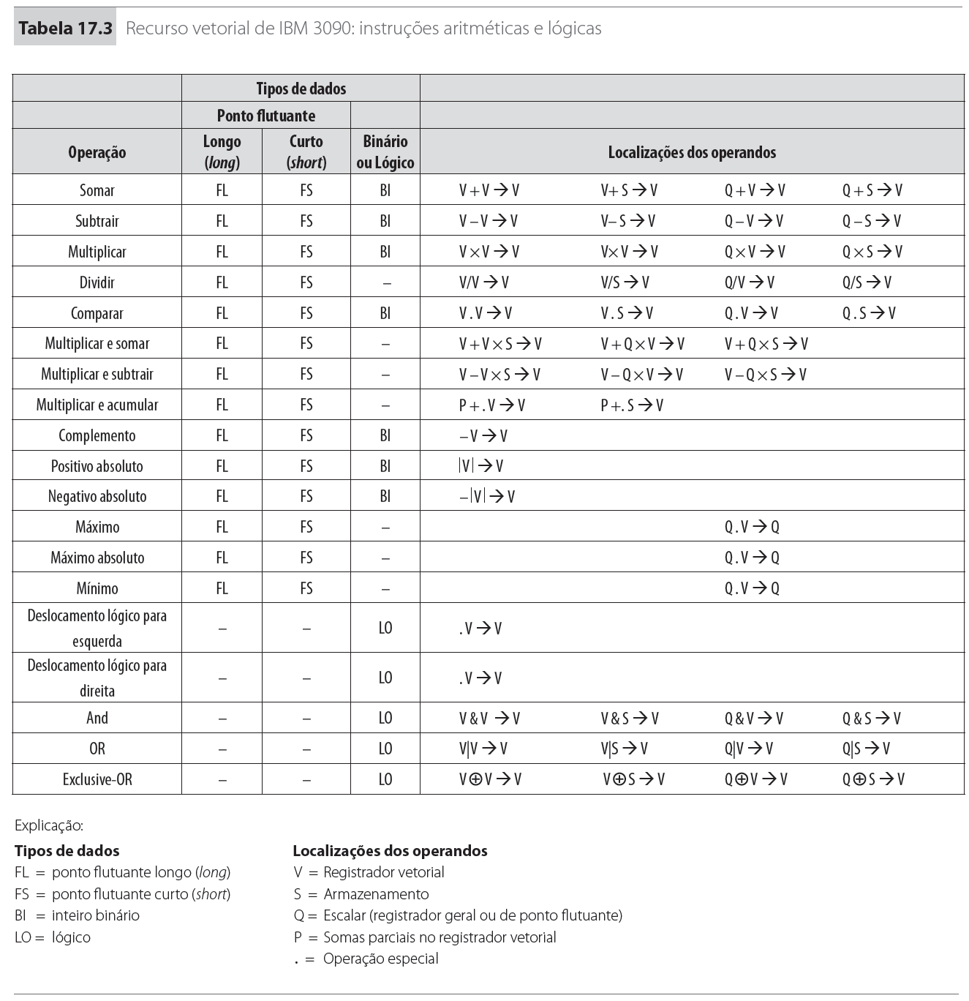

Slide 28
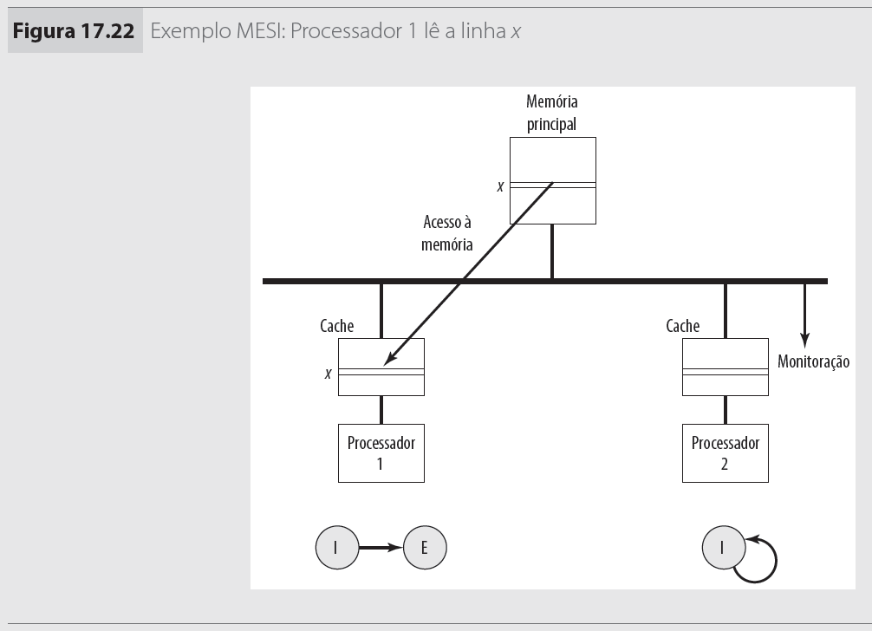
Principais termos, perguntas de revisão e problemas
Problema 17.4

Slide 29
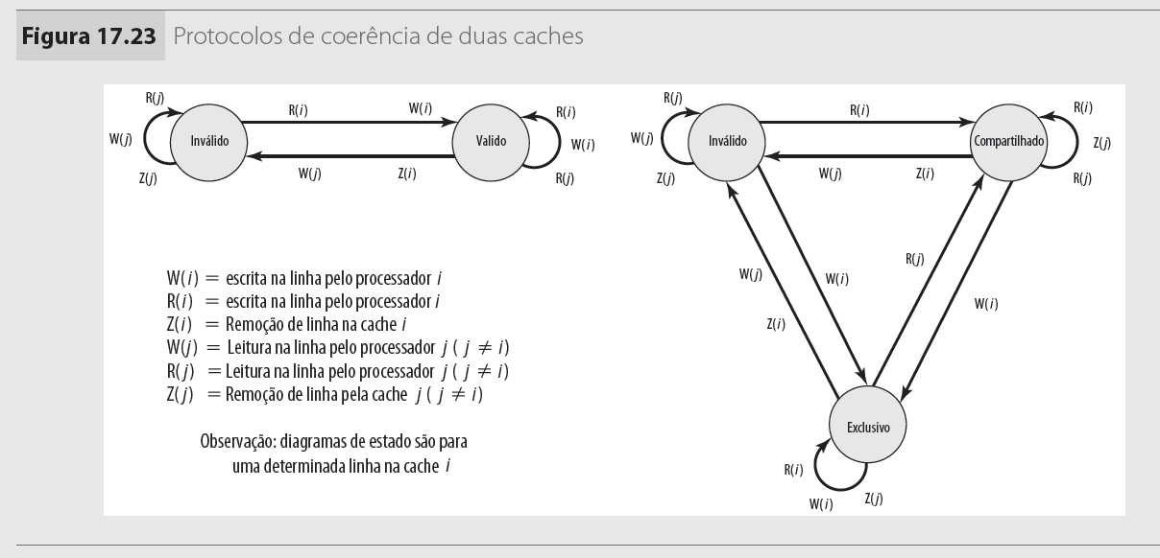
Problema 17.5

Slide 30

Problema 17.7

Slide 31
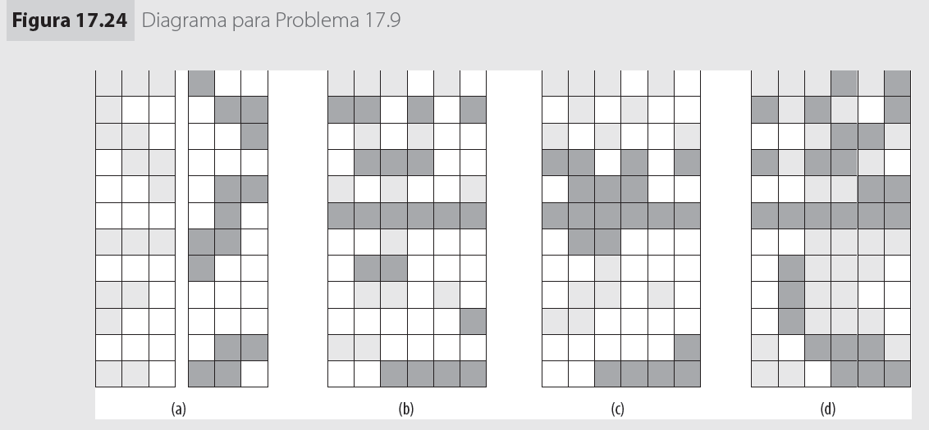
Problema 17.9

Slide 32
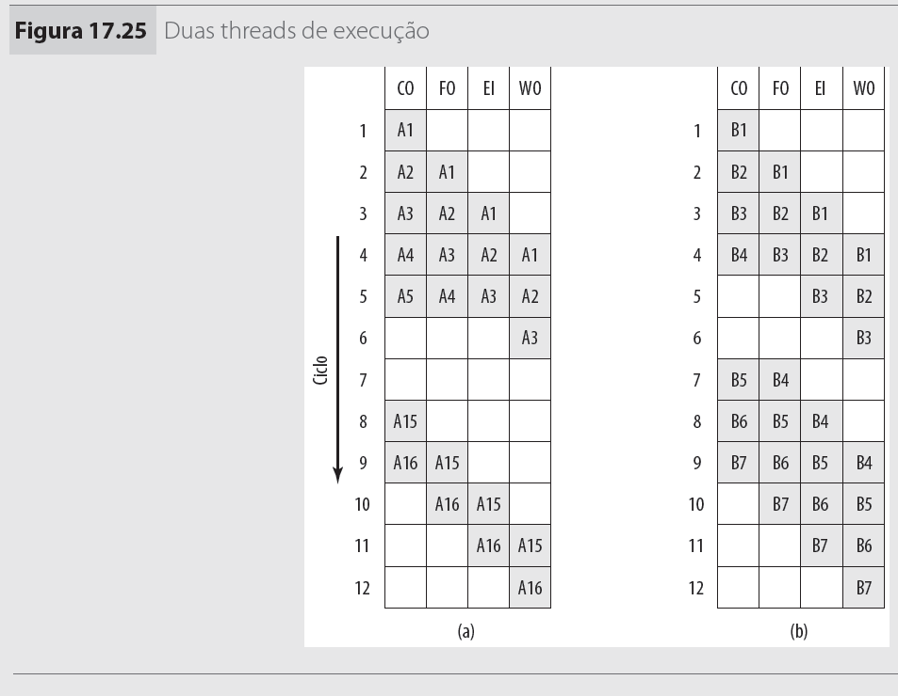
Problema 17.11

